Slide 1
為分會的成功做好計劃
(全球會員發展措施)

Slide 2
聚集一起是個開始； 保持團結是進步； 共同奮鬥則是成功。
- 亨利 福特
2

Slide 3
分會的全球會員發展措施
建立一個團隊
建立一個願景
建立一項計劃
建立成功
1
建立一個分會領導團隊
2
建立一個願景、評估需求並設定目標
3
建立一個計劃來實現我們的目標
4
建立成功
3

Slide 4
建立一個分會領導團隊
現任領導人：找出能夠執行和領導此策略發展的人。
未來領導人：包括能擔任未來領導人的獅友。 曾擔任領導職位、可提供洞察力、支持並對分會的未來感興趣的獅友。
對會員進行一個民意投票：全面了解貴分會的需求。尋找代表分會的各類會員的交集，或在較小分會中鼓勵盡可能多的會員（老會員、新會員、年輕獅友、專業人士）參與，了解他們的需求並發揮他們的才能。
4

Slide 5
建立一個願景、評估需求並設定目標
增加分會會員
透過新的服務機會重振您的分會
以新會員振興您的分會
在領導發展及分會運作中追求卓越
與社區分享貴分會的工作成績
2
3
1
4
5

Slide 6
SWOT 分析
發揮我們的優勢
管理我們的劣勢
利用機會
減少威脅的影響
6
Notes:
Use the SWOT Analysis to identify needs and strategize goals.

Slide 7
SWOT分析簡介
本簡短課程將使您對 SWOT 分析有基本認識，並了解為何 SWOT 分析對發展願景、目標或行動計劃有幫助。
7

Slide 8
專注的領域
8

Slide 9
專注領域 1
以新會員振興分會
討論問題
有什麼可以擴大會員發展的機會？
我們需要做些什麼來更好地招募會員？
會員為什麼不加入我們的分會？
人們為什麼加入我們分會?
9

Slide 10
專注領域 2
以新的服務機會重振分會
討論問題
分會的服務方案與目前的社區需求相關嗎？
會員們熱忱並積極地參與服務方案嗎？
分會的領導接受會員提出的新的服務構想嗎？
我們的服務方案是否吸引新會員？
10

Slide 11
專注領域 3
在領導力發展及分會運作中表現卓越：
討論問題
分會幹部是否參加他們職位的培訓？
會員受到鼓勵擔任領導職務嗎？
會員固定出席和參與分會活動嗎？
是否需要重新考慮分會例會的形式?
11

Slide 12
專注領域 4
與社區分享貴分會的工作成績
討論問題
分會在社交媒體（Facebook、Instagram、Twitter）上活躍嗎？
貴分會有電子分會會所或網站嗎？
您如何讓公眾知道您們的各項活動？
我們是否有提供鼓勵人們加入的歡迎信息？
12

Slide 13
建立一個願景、評估需求並設定目標
評估需求並設定目標
透過 SWOT分析，確定需求並製定策略目標以解決需求。
13

Slide 14
aa
左邊的這些類別中，哪些是現有或目前做得好的？
發揮我們的優勢
新會員
社區方案
領導發展及分會運作
與社區分享貴分會的工作成績
14

Slide 15
aa
管理我們 的劣勢
哪些現有或目前在做的項目是能夠改善的？
新會員
社區方案
領導發展及分會運作
與社區分享貴分會的工作成績
15

Slide 16
aa
貴分會有哪些機會，能透過促進義工參與來招募會員並擴大其服務影響？
利用機會
新會員
社區方案
領導發展及分會運作
與社區分享貴分會的工作成績
16

Slide 17
aa
減少威脅 的影響
有哪些在貴會以外發生的事可能會影響您們的成功？
新會員
社區方案
領導發展及分會運作
與社區分享貴分會的工作成績
17

Slide 18
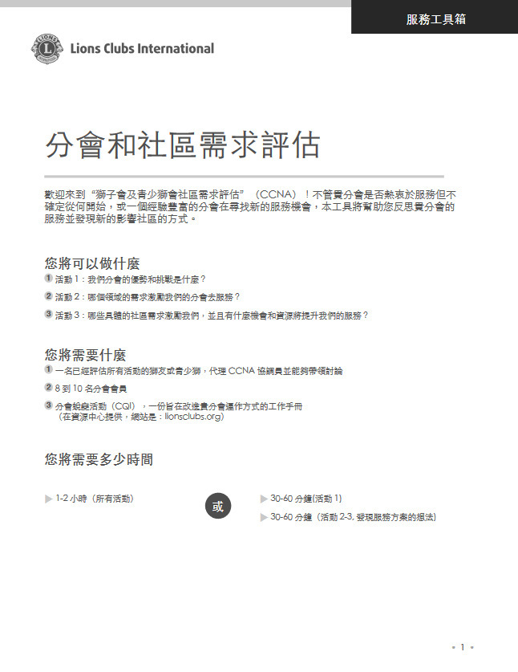
資源
18

Slide 19
資源
19

Slide 20
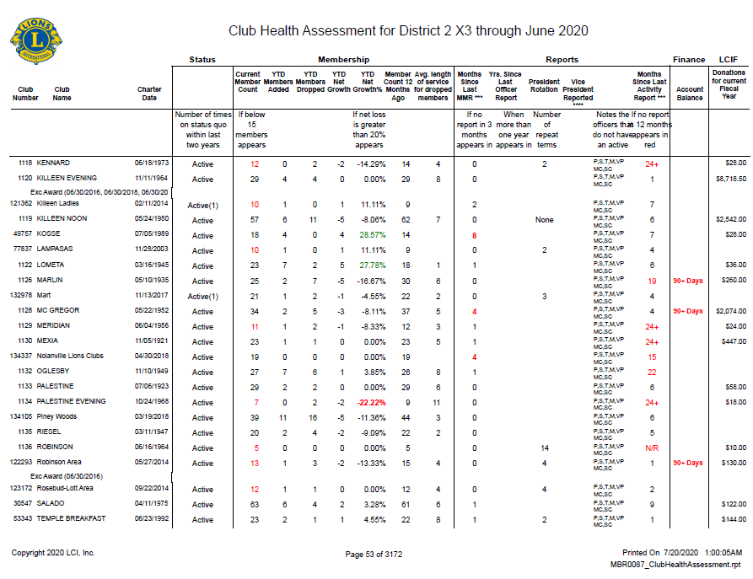
資源
分會地位
會員净增/減
LCIF 捐款
幹部輪換
報告的歷史
服務報告
20

Slide 21
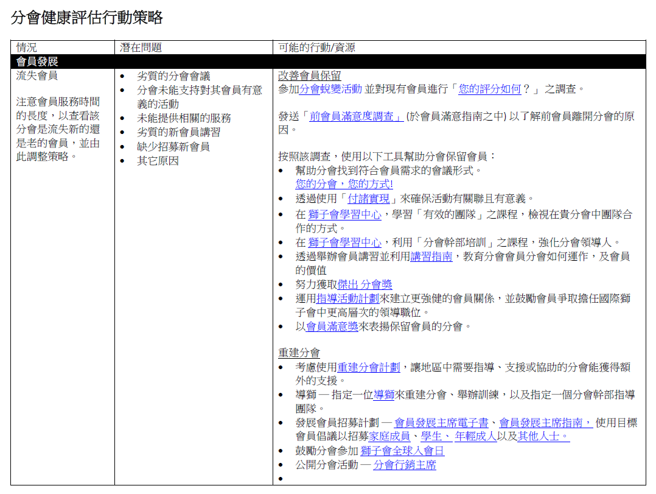
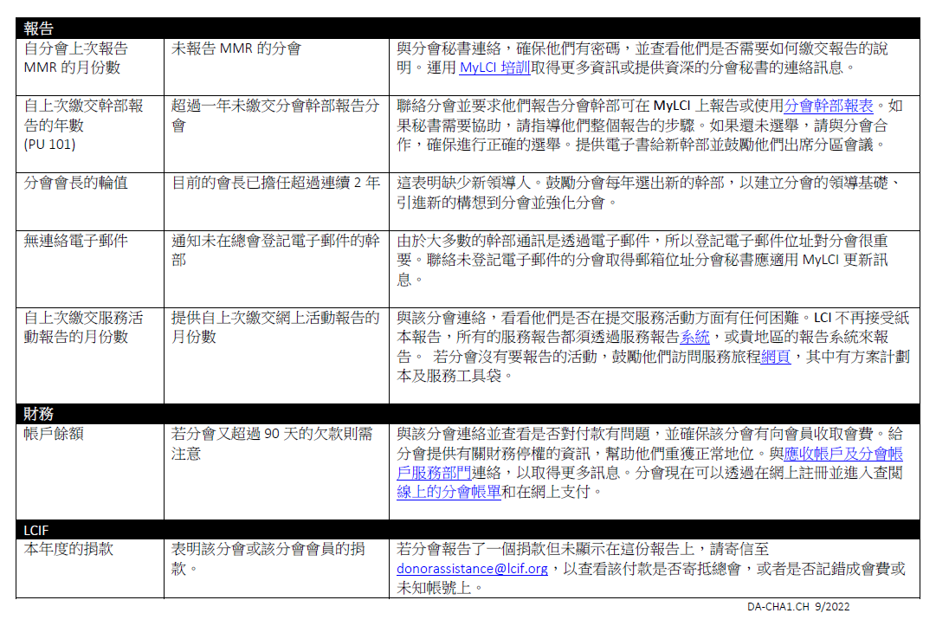
資源
21

Slide 22
建立目標
22

Slide 23
設定目標之課程
有許多人沒有達成目標，因為他們未建立有效目標。 在此課程中，您將會學習如何去做。 您將完成定義目標、撰寫行動計劃，以及管理目標以獲得最佳結果的流程。 課程結束時，您將踏上成功之路。
23

Slide 24
S
M
A
R
T
S
M
A
R
T
具體的
可衡量的
可行動的
現實的
有時限的
確保目標明確。
基準和進展必須是可衡量的。
每個目標都必須是可以實現的。
具有挑戰性但並非不現實的。
有概述進展日程的時間表。

Slide 25
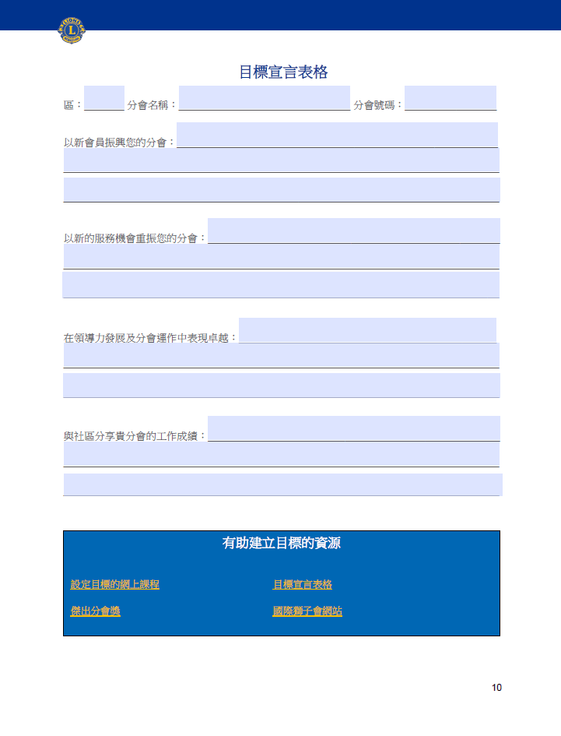
aa
目標宣言
表格
25

Slide 26
設定目標的資源
獅子會學習中心裡的設定目標之課程
Lions International
網站
26

Slide 27
建立一個計劃來實現 我們的目標
27

Slide 28
建立一個計劃來實現我們的目標
每個地區
何事？(目標宣言)
如何做？(行動步驟)
何時？(完成截止日)
人物? (行動負責人)
您如何知道? （您如何知道工作已完成）
列出你將為實現目標所採取的步驟，以製定您的行動計劃。
此步驟將總結目標將如何實現（行動步驟）、每個步驟何時會完成、誰將負責該步驟、及如何確定每個步驟已經完成。《行動計畫工作表》是個可以用來製定計劃，以實現每項目標的工具。每個目標的計劃放在一起，就構成了您的 願景。
28

Slide 29
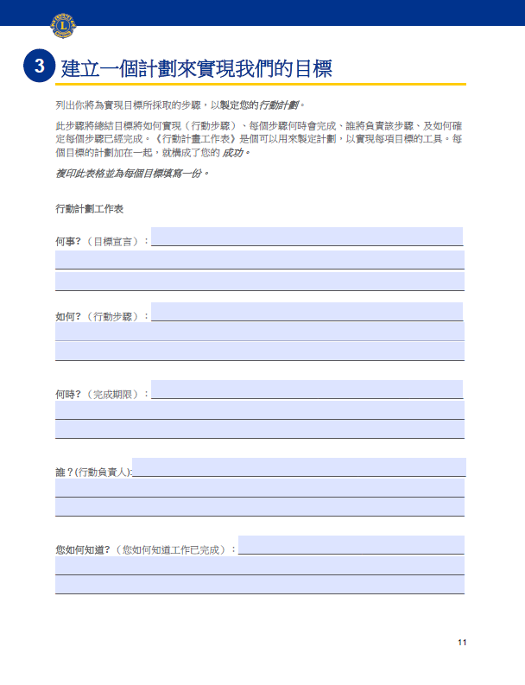
aa
行動計劃 工作表
複印此表格並為每個目標填寫一份
29

Slide 30
建立成功
30

Slide 31
建立成功
實施計劃，衡量成功之餘，別忘了慶祝！
只要執行此計劃，您在製定清晰的願景上的投入將是值得的。
分享
支持
認可
評估
改變
31

Slide 32
建立成功
要成功，就需要：
分享貴分會的願景給所有分會會員，以便他們意識到分會想要實現什麽，以及他們在達成分會目標中的角色。對於任何分會的健康和活力而言，其會員感到與分會的成功息息相關是很重要的。
支持會員致力於該計劃，確保會員擁有成功所需的資源。領導人應主動聯絡會員，確保他們感到受支持，並獲得所需的指導。
認可里程碑，使成員感到被重視，並知道他們正在朝著正確的方向前進。每個旅程都始於邁出的第一步。經常讓會員放心，以保持他們的動力和參與度。不要保密您的成功！與您的社區分享成功，讓志同道合的人（和潛在會員）參與其中！
分享
支持
認可
評估
改變
32

Slide 33
建立成功
要成功，就需要：
評估這項計劃。定期地評估您的計劃也是很關鍵。當情況發生變化時，您的計劃也需要修改。建立最初的「願景」只是一個開始。透過衡量進展和定期收集分會會員的回饋意見，可保持它的活力和相關性。這就是您實現想要之結果的方法。
改變這項計劃。不要害怕因機會不斷變化而更改計劃，以便保持計劃的相關性。定期重新審查計劃、評估需求，並完善行動步驟。讓參與計劃的成員參與決策，以便他們保持參與並做出承諾。
分享
支持
認可
評估
改變
33

Slide 34
記得慶祝
34

Slide 35
記得慶祝
LCI商店 是為慶祝活動訂購證書、獎牌和其他物品的簡便方法。如果您對分會用品有進一步的問題，請發送電子郵件至orderdetails@lionsclubs.org.
您將如何慶祝?
35

Slide 36
謝謝！
36

